Slide 1
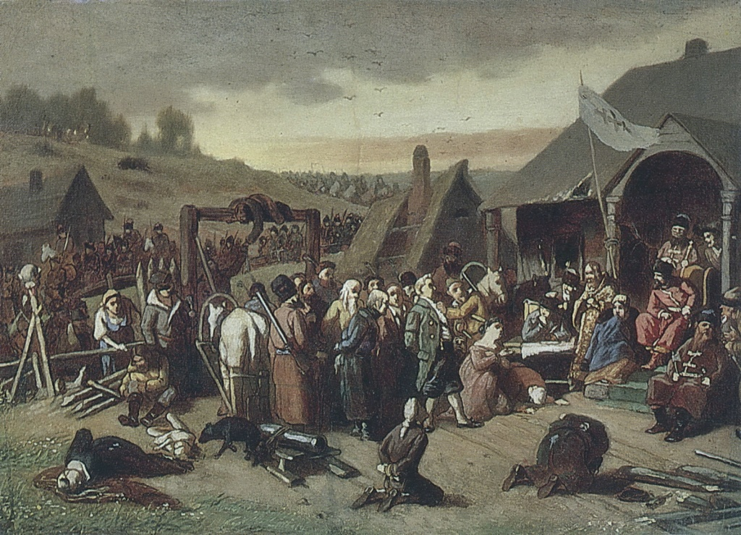
Тақырыбы:
XIX ғасырдағы
Ұлт-азаттық көтерілістер
Орындаған:
Жаулыбаева Малика

Slide 2
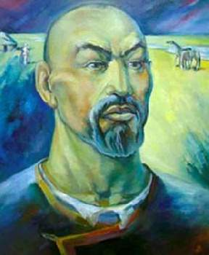
Махамбет Өтемісұлы (1804 ж., Ішкі Бөкей Ордасы, қазіргі Батыс Қазақстан облысының Жәнібек ауданының Нарын құмының Жанқұс деген жері. — 1846 ж. 20 қазан, Қараой өңірі, қазіргі Атырау облысының Махамбет ауданы) — қазақтың әйгілі ақыны, күйші композиторы, отаршылдыққа қарсы Исатай Тайманов бастаған көтерілісті (1836-1837) ұйымдастырушылардың бірі, осы көтерілістің жалынды жыршысы.
1836—38 ж. И. Тайманұлы бастаған шаруалар кетерілісінің жалынды жыршысы, қозғалысты ұйымдастырушылардың бірі.
Махамбет өзі Жәңгір ханның қудалауымен екі жыл түрмеде отырып, 1831 ж. қашып шыққан. Саналы өмірін патша өкіметінің отарлық саясатын жұзеге асырушы хан-сұлтандарға қарсы кекті жырлар толғайды, халықты күреске шақырады.
Махамбет Өтемісұлы
( 1804 – 1846 )

Slide 3
Исатай Тайманұлы (1791-1838)
Халық батыры И.Тайманұлы 1791 жылы қазіргі Атырау облысы, Қызылқоға ауданы, Тайсойған құмындағы "Тайман жалы" деген жерде дүниеге келген. Исатайдың анасы Есентемір руының Тағашы бөлімінен. И.Тайманұлының төртінші атасы Ағатайдың (Тайман-Бегәлінің -Боқай-Ағатай) есімі қалмақтарға қарсы соғыста көрсеткен ерлігі үшін
Беріш руының ұранына айналған Исатайдың жастық шағында оған ықпал жасап, қамқорлық еткен әкесі, Тайманның інісі - Жабал Бегәліұлы.
Исатай Тайманұлы – 1836-38 жылдары Батыс Қазақстанда болған халық көтерілісінің саяси көсемі, қайсар қолбасшысы, халық батыры. Кіші жүз Он екі ата Байұлының Беріш руынан. Жоңғар шапқыншылығы кезінде атағы шыққан Ағатай батырдың ұрпағы.

Slide 4
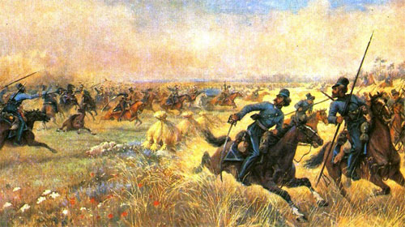
1836-1838 жылдардағы халық-азаттық көтеріліс
1836—1838 жылдары Бөкей хандығында аса ірі халық-азаттық көтерілістерінің бірі болып өтті. Ол көтерілістің басты себебі жердің жетіспеушілігі еді. Мәселен, Ішкі Ордадағы 20 мыңға жуық отбасы шаруашылығы жер тапшылығынан зардап шекті. Ең жақын шұрайлы жерлердің бәрін де ірі помещиктер мен байлар өзара бөлісіп алып қойған болатын. Қатардағы қарапайым қазақтар жерді солардан жалға алып пайдаланды. Қазақ ақсүйектері орыс помещиктерінен жалға алған жерлерді өздерінің жеке қалауы бойынша қазақ ауылдарына көтеріңкі қымбат бағаға тағы да қайыра жалға беріп отырды. Сөйтіп қазақтардан әр түрлі айыппұлдар мен алым-салықты еселеп алып тұрды.
Халық көтерілісін елге белгілі беделді батырлар Исатай Тайманұлы (1791-1838) мен Махамбет Өтемісұлы (1803-1845) басқарды. Оның екеуі де беріш руының жайық атасынан болатын

Slide 5
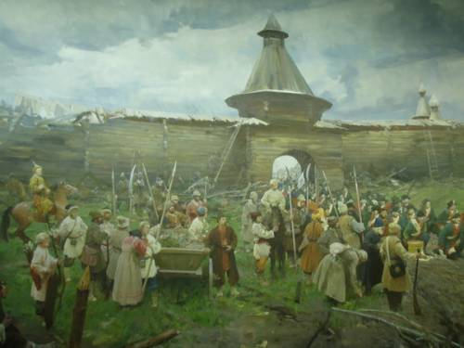
Көтерілісшілердің Хан ордасын қамауға алуы
Исатай Тайманұлы бастаған көтерілісшілер 1837 жылғы қазанның аяқ кезінде Хан ордасына он шақырымдай жақын келді. Жәңгір хан да, оның төңірегіндегілер де қоршауда қалды. Көтерілісшілердің жалпы саны екі мың адамнан асатын еді. Алайда Исатайдың Хан ордасын күшпен басып алғысы келмеді. Көтерілісшілер Жәңгір ханнан Балқы және Қарауылқожа билерді өз төңірегінен қуып жіберуді, билікті ру старшындарының қолына беруді талап етті.
Жәңгір ханда үрей қалмады. Ол көтерілісшілермен келіссөз жүргізуге көшті. Ханның қолына жаңа талап-петиция табыс етілді. Онда, егер ханға қойылып отырған талаптар орындалмайтын болса, көтерілісшілердің бүкіл ауыл-аймағымен Ішкі Орданы тастап, көтеріле көшіп кететіні ескертілді. Оған халық арасында ықпалды 300 рубасы мен старшын және батырлар қол қойды. Бұл жағдай Жәңгір ханның жағдайын күрт нашарлатып жіберді.
Патша үкіметінің әкімшілігі де қатты алаңдады. Көтерілісшілер Жайықтан бұзып-жарып сыртқы бетке көшетіндей күн туа қалса, оған қарсы алдын ала шұғыл шаралар қабылдауға кірісті. Шекара бекінісі күшейтіле бастады.
Исатай Тайманұлы ханмен екі арадағы шиеленісті жағдайды бейбіт келіссөздер арқылы шешуге болатынына патша әкімшілігін сендіруге тырысты. Батыр уақыттан ұтуды ойластырды. Қыс түсіп Жайықтың мұзы қатқан бойда оның сол жақ бетіне көшіп кетпек болды. Ал бұл екі арада Орынбор әкімшілігі мен Жәңгір хан қазақтардың әскери күштерін шұғыл түрде топтастырып үлгерді. Жазалау шараларын жүзеге асыратын Жәңгір хан жасақтары да әзір болды. Сөйтіп қысқа мерзімнің ішінде көтерілісшілерге қарсы 1000-нан астам адам шоғырландырылды.

Slide 6
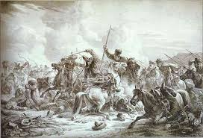
Тастөбе түбіндегі шайқас
Шиеленістің қан майданда шешілетін уақыты таяп келді. 1837 жылғы 15 қарашада Тастөбе деген жерде көтерілісшілер мен жазалаушы отрядтар арасында кескілескен қанды шайқас болып өтті. Көк сүңгіні шебер пайдалана білудің, жарамды жақсы аттарды тандап мінудің, шайқас өткен жер жағдайымен бес саусақтай жақсы таныс болуының нәтижесінде көтерілісшілер ұрыстың алғашқы жартысында басымдық танытып, едәуір жеңіске жетті. Алайда көтерілісшілерді жазалаушылар зеңбірекпен толассыз атқылай бастады. Көтерілісшілер бұған шыдай алмай, кейін шегінуге мәжбүр болды. Олардың соңынан бірнеше шақырымға дейін қуғын жасалды. Ондаған адам қаза тапты. Қуғын кезінде көтерілісшілердің біраз малы жау қолында қалды.
Тастөбе түбіндегі жеңілістен кейін көтерілісшілер шағын топтарға бөлініп, Ішкі Орда аумағына тарап кетті. Көтерілісшілердің күші әлсіреп, моральдық рухы да төмен түсті. Жазалаушы әскер барлық күшті көтерілістің басшысын қолға түсіруге жұмсап бақты. Исатайдың басына 500 сом күміс ақша тігілді.
1837 жылғы 13 желтоқсанға қараған түні көтерілісшілер Жайық өзенін кесіп өтті. Сарайшық бекінісінен сұлтан Баймағамбет Айшуақұлы 80 қазақ және өзінің адамдарымен көтерілісшілердің соңына түсті. Қуғын кезінде бірнеше көтерілісші тұтқынға алынды. Сұлтан Айшуақұлы қанша әрекет жасаса да көтеріліс басшысын қолына түсіре алмады. 1838 жылдың бас кезінде Исатай Тайманұлы өзінің қасына ерген жасағымен бірге Үлкен Борсықты құмындағы Шекті руының шетіне ілікті. Бұл жерде оған басқа да қазақтар топ-тобымен келіп қосылды.

Slide 7
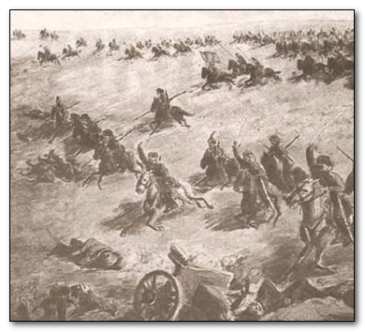
Көтерілістің жеңіліске ұшырауының себептері мен салдары
Жазалаушы отрядтың әскери-техникалық тұрғыдан басымдығы бірден байқалды. 1838 жылғы 2 шілде күні Қиыл және Ақбұлақ өзендерінің бойында көтерілісшілер мен жазалаушылар арасында шешуші шайқас өтті. Оның барысында көтерілістің басшысы Исатай Тайманұлы қаза тапты. Көтерілісшілердің қалған тобы кейін шегініп, дала қойнауына сіңіп кетті. Жазалаушы әскер олардың соңынан қуғын ұйымдастырды. Шайқаста көтерілісшілерден 80-ге жуық адам қаза тапты.
Исатай Тайманұлының қазасынан кейін көтеріліс бәсең тарта бастады. Жекелеген жасақтар Төменгі Жайық шекара шебіне таяу жерлерде, Ойыл өзенінің бойында ғана іс-қимыл көрсетіп жүрді.
Махамбет Өтемісұлы біраз уақыт бой тасалап, жасырынып жүруге мәжбүр болды. Кейінірек қазақтарды Жәңгір ханға және патша үкіметіне қарсы көтерілуге үгіттеді. 1845 жылы билеуші-сүлтан Баймағамбет Айшуақұлының адамдарымен қақтығыс кезінде қапылыста қазаға ұшырады

Slide 8
1838 жылғы 2 шілде күні Қиыл және Ақбұлақ
өзендерінің бойында көтерілісшілер мен жазалаушылар арасында шешуші шайқас өтті. Оның барысында көтерілістің басшысы Исатай Тайманұлы қаза тапты. Исатай Тайманұлының қазасынан кейін көтеріліс бәсең тарта бастады.
Махамбет Өтемісұлы біраз уақыт бой тасалап, жасырынып жүруге мәжбүр болды. Кейінірек қазақтарды Жәңгір ханға және патша үкіметіне қарсы көтерілуге үгіттеді. 1845 жылы билеуші-сүлтан Баймағамбет Айшуақұлының адамдарымен қақтығыс кезінде қапылыста қазаға ұшырады
Көтерілістің жеңіліске ұшырауының негізгі себептері мынада еді: ең алдымен, қозғалыс алдын ала мұқият ұйымдастырылмады, оның айқын бағдарламасы болмады,көтеріліс жергілікті шашыраңқы сипат алды. Көтерілістің басшылары Кенесары Қасымұлы мен Жоламан Тіленшіұлы бастаған жасақтарымен байланыс жасай алмады. Патша үкіметінің әскерлері мылтық, зеңбіректермен жарақтандырылған еді. Кейде зеңбіректен үсті-үстіне бірнеше оқ атудың өзі көтерілісшілерді кейін шегінуге мәжбүр етті. Қазақтардың қолында ондай қару болған жоқ. Көтерілістің жеңіліп қалуының басты себептерінің бірі бұл жолы да, Сырым Датұлының жасақтары сияқты, екі бағытта— әрі патша үкіметіне, әрі хан билігіне қарсы күрес жүргізілді. Мұның өзі көтеріліске қатысушылардың жағдайын әлде- қайда қиындата түсті. Оның үстіне, көтерілісшілерді казак жасақта- ры мен түрақты орыс армиясы бөлімшелері жан-жағынан түгелдей дерлік қоршауда ұстады. Кіші жүздің далалық бөлігіндегі қазақтардан көмек күту де мүмкін болмады. Өйткені Жайықтың сырт жағындағы қандастармен байланыс жасауға шекара шебіндегі орыс әскерлері жол берген жоқ.

Slide 9
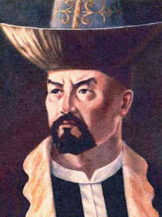
Сырым Датұлы
Сырым Датұлы (1712-1802) Ресей патшасының отарлау саясатына қарсы күрескен Кіші жүз қазақтары көтерілісінің көрнекті басшысы, атақты батыр, әйгілі шешен.
Шыққан тегі — Кіші жүздің Байұлы тайпасының
Байбақты руынан. Өзінің асқан ақылдылығы арқасында өз ортасында тым ерте танылып, әділдігімен аты шыққан «Бала би» атанды.
XVIII ғасырдың аяғындағы отарлық езгіге қарсы ұлт-азаттық күрестің ұйымдастырушысы, әрі көсемі. Сырым Датұлы өз халқының нағыз патриоты екенін таныта білген және отарлық бұғаудан елді босатуға зор үлес қосқан. Ол Ресейдің отарлау саясатын жүзеге асырған қазақтарға қарсы соғысты бастады.

Slide 10
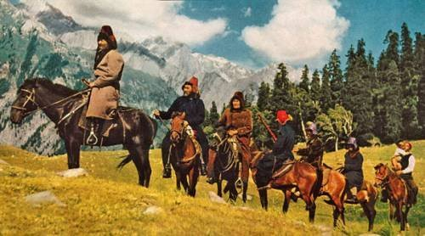
Сырым датұлы бастаған ұлт-азаттық қозғалыс
Cырым көтерілісі қазақ шаруаларының сол уақыттағы мүшкіл күйіне сәйкес, отаршылдыққа және қазақ ақсүйектерінің қысымшылығына қарсы күрес ретінде ерекше сипат алды. Қазақ шаруаларының феодализмге және отаршылдыққа қарсы күресі. .
Жасы ұлғайған кезінде отарлаушылардың озбыр саясатына қарсы шығып, жерінен айырылып, жайылымсыз қалған, патша әкімшілігінің езіп-жаншуынан, тонауынан әбден титықтап біткен халқының наразылығына үн қосып, қарулы күреске шығады. Сырым өзінің Орынбордың генерал-губернаторы Игельстромға жазған бір хатында былай деп жазады: Сіздердің түрлі әдістермен алдап, қолға түсірген ноғай, башқұрттар сияқты бізге де бұғалық салып, езбекші екендігіңіз белгілі.
Кіші жүз қазақтары көтерілісінің негізгі себебі — жер мәселесінің шиеленісуінен, патша үкіметінің қазақтарға «ішкі жаққа» (Жайық _пеп Еділ аралығына) өтуте тыйым салуы, феодалдық және отаршылдық қанаудың күшеюі, хан мен сұлтандардың, Орал казак әскерінің, патша әкімшілігінің тарапынан ашықтан-ашық тонау, зорлық-зомбылық көрсетумен болды.

Slide 11
Түрмеден босағаннан кейін Сырым Табын руының старшыны Тіленші Бөкенбайұлының қолдауымен орал казак-орыс әскерімен күресін әрі жалғастырады. Бірақ Нұралы хан бұл жолы Сырымды қолдамайды, қайта оған қарсы шығып, шекаралық әкімшіліктен көтерілісшілерді басу үшін арнайы әскер жіберуін талап етеді. Сөйтіп ол былайғы жерде Сырымға қарсы күресте шекара әкімшілігімен бір болады.
Міне, осы кезден, яғни 1784 жылы бастап патшаның отарлау саясатына қарсы күресте ханының да, қарашасының да ортақ ниеттестігіне ие болып келген көтерілісшілер арасына жік түсіп, Сырым бастаған
халық қозғалысының күресі енді Әбілқайыр әулетінен шыққан хан мен сұлтандарға қарсы бағытталады. Кіші жүздің көптеген руларыНұралы ханға бағынбай көтерілісшілер жағына шығады.
1785 жылы күзінде болған старшындар жиналысы Нұралыны хан деп танудан бас тартады. Келесі жылдың көктемі қарсаңында көтерілісшілердің қысымына шыдамаған Нұралы шекаралық шептегі қамалға қашуға мәжбүр болады. Оның ақыры сол жылы Екатерина ІІ-нің Нұралыны хандықтан түсіру жөніндегі жарлыққа қол қоюына әкеп соғады.
Хан тағына Нұралы кетіп, Ералы отырғанымен де жағдай түзелмейді. Халықтың наразылығы одан сайын күшейе түседі. Сырым бастаған көтерілісшілер енді ашық соғыс қимылдарына көшіп, патша қамалдарына шабуыл жасай бастайды. Бірақ олар пәлендей нәтижеге жете алмайды. Елек қамалына жасаған шабуылдың сәтсіздігінен кейін Сырым соғыс тәсілін өзгертіп, партизандық әрекеттер жасауға көшеді. Шекаралық бекіністерге, сұлтандар мен оларды қолдаушылардың ауылына тұтқиылдан шабуылдап, адамдарын тұтқынға алады.
1797 жылы көтерілісшілердің үлкен бір тобы Ералыдан кейін хан тағына отырған Есімнің ауылына тұтқиылдан шабуыл жасап, ханды өлтіреді. Есім ханның өлтірілуі Сырымға тілектес билер мен старшындардың одан ірге ашуына себепші болады

Slide 12
Сырымның Хиуаға ығысуы
Есімнің орнына Айшуақ хан сайлағаннан кейін, ол Есімнің кегін алмақ болып, арнайы әскер жасақтап, Сырымға қарсы аттанады. Соңынан індете қуып, маза бермеген патша экспедициясынан ығысып, Сырым Хиуа хандығының жеріне өтіп кетеді.
Ел арасына атағы кеңінен тараған батырдан қауіптенген Хиуа ханы оның көзін жоюдың амалын жасайды. Ақыры оның есебін тауып улап өлтіреді. Бұл жөнінде халық ауызында түрлі әңгімелер айтылады

Slide 13
Ұлт-азаттық қозғалыстар маңызы
Аталған қозғалыстардың барлығы отарлық езгі мен қанауды жоюға бағытталды. Мұның ішінде, Ресейдің және көрші мемлекеттердің саясатына, Қазақстанның ішкі өміріне тигізген әсері мен ұзаққа созылуы және ауқымдылығымен ерекшеленетін өз халқының тәуелсіздігі мен еркіндігі үшін күрескен ер азаматтарымыз бастаған ұлт-азаттық көтерілістер, қазақ елінің тарихында маңызы зор, ең көрнекті оқиға болып табылады. Ұлт-азаттық қозғалыс көсемдері қазақ халқының жадында ұлт батырлары ретінде қалды.
Кейінірек, қазақ халқының ұлт-азаттық көтерілісінің түкпірінде саяси және ұлттық ой-санасының өсуіне ықпал ететін автономия алу ниеті тұрды. XIX ғасырдың аяғы мен XX ғасырдың басында қазақтың интеллектуалды және саяси зиялы қауымының әлемдік аренаға шығуы қоғамдық өмірде қозғалыс тудырып, Алаш партиясы мен «Алашорда» қазақ автономиясын дүниеге әкелді.

Slide 14
Назар аударғаныңыз үшін көп рахмет

